Slide 1
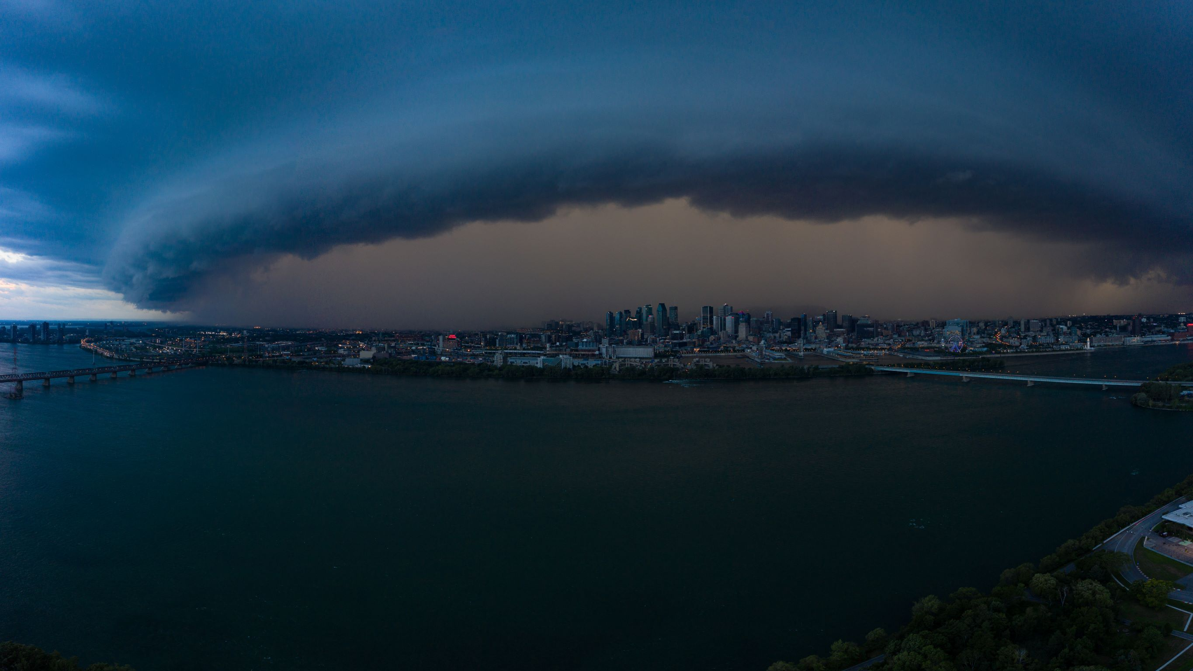
PLAN DE GESTION DES DÉBORDEMENTS
PRÉSENTATION INFRA 2021
Novembre 2021
Alain Charron, chef de projet, Gestion de l’eau, SetPluie
Émilie Papillon, cheffe de section, Études et Plan directeur, DÉEU
Notes:
Alain

Slide 2
Présentations du Plan de gestion des débordements de la Ville de Montréal
Ordre du jour
Contexte règlementaire
Description du réseau
Mesures compensatoires régionales
Dispositions et exigences
Portée et application

Slide 3
PLAN DE GESTION DES DÉBORDEMENTS
Contexte réglementaire
Stratégie pancanadienne sur les effluent d’eaux usées municipales (17 février 2009)
Position du MELCC sur l’application des normes pancanadiennes
« À partir du 1er avril 2014, aucun projet d’extension de réseau d’égout susceptible de faire augmenter la fréquence des débordements d’égouts unitaires, domestique ou pseudo-domestiques ne sera autorisé sans que le requérant ait prévu des mesures compensatoires… »»
Notes:
Alain
Proposition :
Position ministérielle sur l’application des normes pancanadiennes de débordement des réseaux d’égout municipaux
Les débits débordés par les ouvrages de surverse en aval hydraulique de tout projet ne doivent pas être supérieurs aux rejets des conditions antérieures de référence = Statu quo.
Règlement provincial (Article 22 (3) de la LQE)
L’installation, la modification ou l’extension d’un système d’égout constitue un déclencheur d’une demande d’autorisation.

Slide 4
PLAN DE GESTION DES DÉBORDEMENTS
Contexte/Besoins
3 options dans les modalités d’application de la Position ministérielle:
Option 1 : Mesures compensatoires réalisées dans le cadre du projet (promoteur)
Appliquée pour grande majorité des projets à Mtl
Dès le départ, application d’une exigence adaptée et spécifique à Mtl
Option 2 : Mesures compensatoires planifiées selon un échéancier convenu avec le MELCC (municipalité)
Exemple : Bassins 1ere Avenue, Verdun
Option 3 : Mesures compensatoires déterminées dans le cadre d’un plan de gestion des débordements (municipalité)
Exploité par les Villes pour le recours à des mesures compensations régionale et reportées à court terme
Notes:
Alain

Slide 5
PLAN DE GESTION DES DÉBORDEMENTS
Encadrement formulé au MELCC
Définition des exigences adaptées à l’agglomération de Montréal
Processus d’approbation par l’agglomération de Montréal
Reddition au MELCC par projet et annuelle
S’intègre dans une vision de gestion intégrée des projets de développement et d’extension de réseau d’égout au sein du SE
PROCÉDURE STANDARDISÉE ET
STRATÉGIE INTÉGRÉE

Slide 6
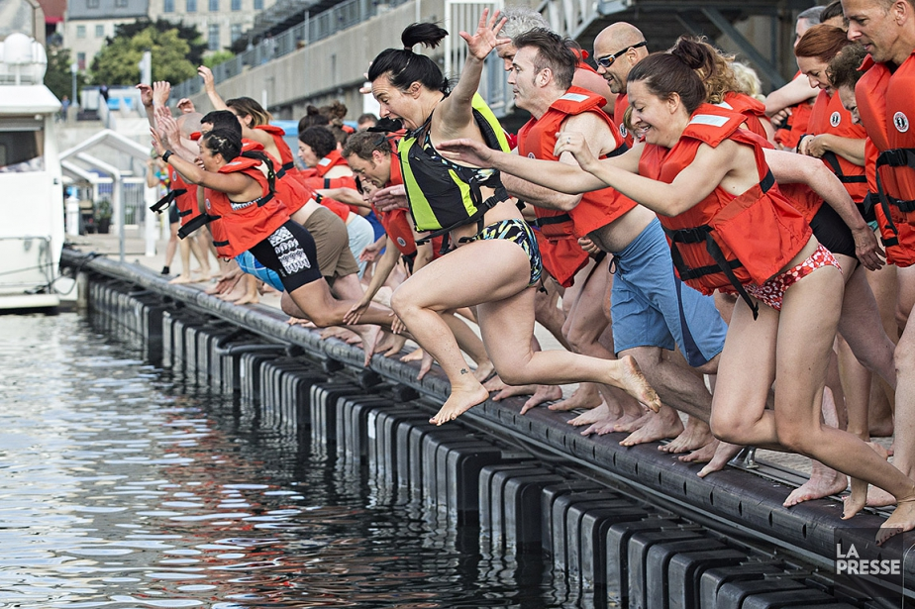
Plan de gestion des débordements
Au-delà de la règlementation… pourquoi réduire les débordements ?
Petit rappel
En amont de MTL, belle qualité d’eau
Après = détérioration de la qualité essentiellement due à nos rejets
Désir d’accès à l’eau par le citoyen et le politique
La réduction des rejets est un objectif stratégique du SE

Slide 7
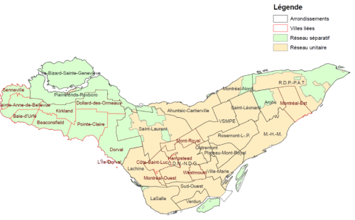
PLAN DE GESTION DES DÉBORDEMENTS
Réseau et ouvrages de surverses
27% de la superficie = villes liées
TERRITOIRE
45 953 ha, dont 60 %
avec
un réseau unitaire
Notes:
Emilie

Slide 8
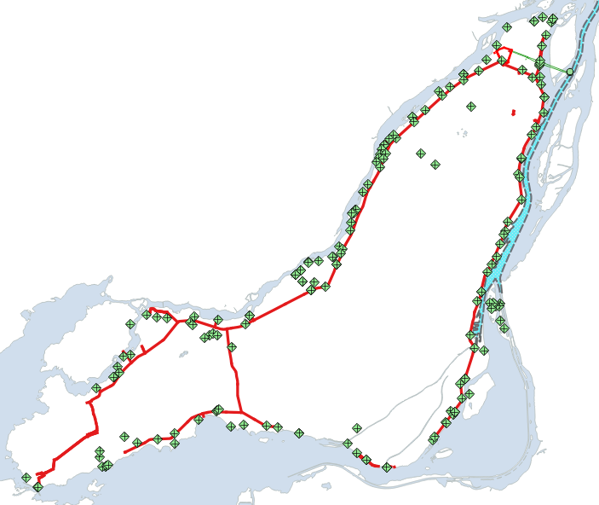
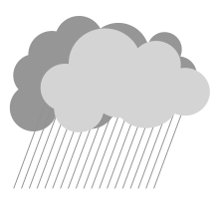
PLAN DE GESTION DES DÉBORDEMENTS
Réseau et ouvrages de surverses
EXUTOIRES
161 ouvrages de surverse
Notes:
Emilie

Slide 9
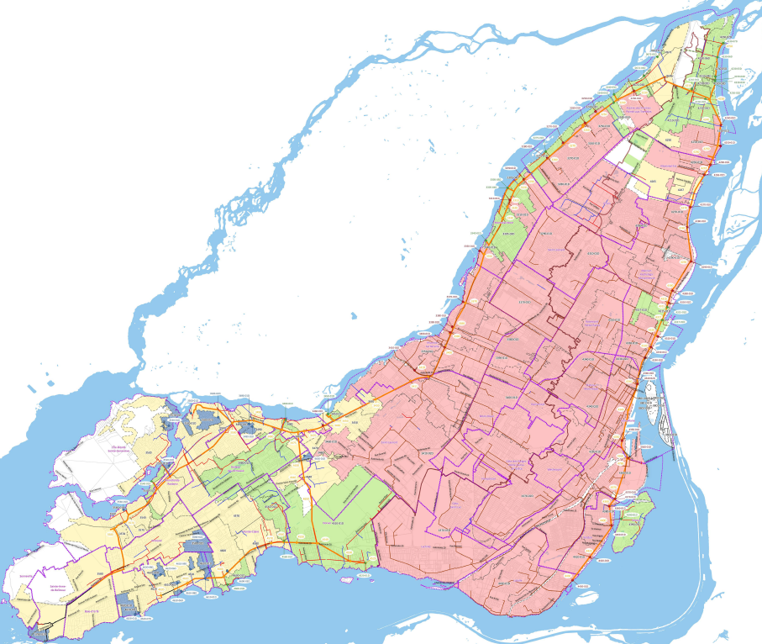
PLAN DE GESTION DES DÉBORDEMENTS
Réseau et ouvrages de surverses
TYPE DE RÉGULATION
Intercepteur | Régulation dynamique |  | Régulation statique
 | Sanitaire | Unitaire | Sanitaire | Unitaire
Nord | 2.9% | 32.7% | 1.5% | 1.6%
Sud-est | 3.3% | 42.9% | 3.7% | 1.1%
Sud-ouest | 0.0% | 0.0% | 10.3% | 0.1%
Total | 6.2% | 75.6% | 15.4% | 2.8%
Notes:
Emilie

Slide 10
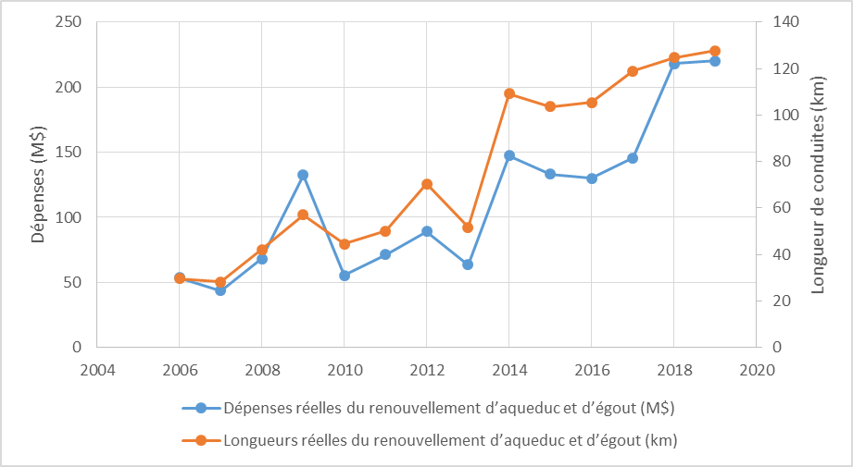
PLAN DE GESTION DES DÉBORDEMENTS
Mesures de compensation régionales
Programmation de réhabilitation des infrastructures d’eau
Investissements Réhabilitation (remplacement) réseau d'aqueduc et d’égout
2013-2019
Total : 713,6 M$
Moyenne : 178,4 M$/an
Conduite : 476,9 km
Moyenne : 119,2 km/an
Notes:
Émilie

Slide 11
PLAN DE GESTION DES DÉBORDEMENTS
Mesures de compensation régionales
Programmation de réhabilitation des infrastructures d’eau
2013-2021
Réduction de DMTS enregistrée
2,9 m³/s
2021-2025
Réduction de DMTS projetée
1,9 m³/s
Notes:
Émilie

Slide 12
PLAN DE GESTION DES DÉBORDEMENTS
Mesures de compensation régionales
2. Exigence du bilan volumétrique nul (pré-post) pour tout projet et valeur d’imperméabilité limité à 50% pour pré-développement
Mène globalement à une réduction des volumes débordés (bilan nul +++)
Réduction au moins 4 fois ≥ que le volume ajouté par projets en option 3
Notre exigence de bilan nul +++ est suffisante pour assurer un bilan négatif pour les eaux pluviales des projets assujettis à la LQE
Notes:
Emilie

Slide 13
PLAN DE GESTION DES DÉBORDEMENTS
Dispositions et exigences
Exigences applicables en fonction des types d’eau
Eaux d’infiltration (souterraines)
Eaux usées domestiques
Eaux usées industrielles (de procédé)
Eaux pluviales
Égout unitaire
Égout pluvial
Égout unitaire
Égout sanitaire ou égout unitaire
Égout sanitaire ou égout unitaire
Si Qmax ajouté ≥ 10 m³/j, alors les volumes doivent être inclus dans le bilan hydrique du projet.
Non couvert par le PGD.
Les règlements municipaux en vigueur dans les villes liées sont applicables.
Exigence de bilan volumétrique nul (voir tableau des exigences)
Ajout des eaux accepté si la capacité résiduelle de la conduite aval est suffisante.
Ajout des eaux accepté. Des efforts de réduction et réutilisation de l’eau doivent être réalisés.
Bénéfices de l'encadrement
Détourner les eaux de pompage du réseau pour faire des économies annuelles récurrentes sur le traitement inutile de ces eaux.
Bénéfices de l'encadrement
Évite le blocage des projets en réseau séparatif. Valorise les gains collectifs issus des investissements en maintien des réseaux.
Notes:
Alain
1- en réseau séparatif : blocage enlevé par rapport à la situation avec le Ministère grâce à l'exclusion de l’ajout d’eaux usées
2- en réseau unitaire : procédure simplifiée grâce aux gains collectifs issus de la réhabilitation des réseaux (économie eau potable, contrôle des fuites, réhabilitation réseau)

Slide 14
PLAN DE GESTION DES DÉBORDEMENTS
Dispositions et exigences
1- Lots et espaces verts
(ville de Montréal seulement)
Lots ≥ 1000 m²
Règlement 20-030 : Gestion in situ d’une lame de 11 mm pour une pluie de 19mm (ref: Art 135 et 136)
Lots < 1000 m²
Règlement 20-030 : Les eaux des toits en pente doivent être dirigées vars les espaces verts adjacents au bâtiment
Bénéfices de l’encadrement
Verdissement et rétention sur lots avec contribution à la réduction des débordements.
Effort à coût nul pour limiter les augmentations des apports d’eau.
Notes:
Alain

Slide 15
PLAN DE GESTION DES DÉBORDEMENTS
Dispositions et exigences
2- Développement urbain ou redéveloppement
(ville de Montréal seulement)
Bilan hydrique pré-post nul pour les pluies de 11, 19 et 29 mm
Imperméabilité max. de 50% pour les conditions de prédéveloppement
Bénéfices de l’encadrement
Réduction des apports d’eau et déminéralisation d’une partie des surfaces.
Un projet de développement est un projet dont le secteur est constitué de lots public(s) et privé(s) (résidentiel, institutionnel, commercial ou industriel). Il implique le prolongement d’un réseau d’égout public, assujetti à l’article 22 (3º) de la LQE.
Notes:
Alain

Slide 16
PLAN DE GESTION DES DÉBORDEMENTS
Dispositions et exigences
3 et 4- Voies publiques
(ville de Montréal seulement)
Reconstruction de voirie avec travaux sur les réseaux d’égouts
^{Bilan pré-post nul}
Réaménagement de voirie sans travaux d’égout
Objectif en évaluation : captation d’une lame d’eau d’au moins 5 mm d’un évènement de pluie tombant sur la rue
Bénéfices de l’encadrement
Premiers pas pour modifier les pratiques sur la voierie
Notes:
Alain

Slide 17
PLAN DE GESTION DES DÉBORDEMENTS
Projection : Portée des exigences sur les eaux pluviales
VILLE DE MONTRÉAL seulement
Assujettissement à la Position ministérielle
Mixité de lots privés et de lots publics (nouvelle rue ou extension des réseaux d’égouts sur une rue existante) | 75 ha/an
Règlement 20-030
Réaménagement ou développement de lots privés Réaménagement ou développement de lots privés dont la surface imperméable ≥ 1 000 m2 dont la surface imperméable ≥ 1 000 m2 | + 85 ha/an
Objectif en évaluation (+ rétention des 5 mm)
Voie publique avec remplacement Infras Eau | + 38 ha/an
Voie publique avec planage et revêtement | + 68 ha/an
Notes:
Emilie

Slide 18
PLAN DE GESTION DES DÉBORDEMENTS
Projection : Portée des exigences sur les eaux pluviales
VILLE DE MONTRÉAL seulement
Tripler la superficie d’application des exigences de réduction des débordements
Réseau unitaire MTL = 25 000 ha
Avant PGD : 10 % du territoire
Avec PGD (sur 30 ans) : 32 % du territoire
(8 000 ha)
Notes:
Emilie

Slide 19
PLAN DE GESTION DES DÉBORDEMENTS
Conclusion
Dépassement du Statuquo :réduction des débordements
EAUX USÉES : Aucune compensation exigée aux promoteurs pour l’ajout de débit sanitaire dû à la densification
DÉCLARATION DE CONFORMITÉ : L’encadrement demande une attestation du SE
APPROBATION DES PROJETS : Gestion autonome par l’agglomération de Montréal (Service de l’eau)
Une porte d’entrée unique : etudes_plan_directeur@montreal.ca
Notes:
Emilie

Slide 20
MERCI !
Notes:
Alain

